Slide 1
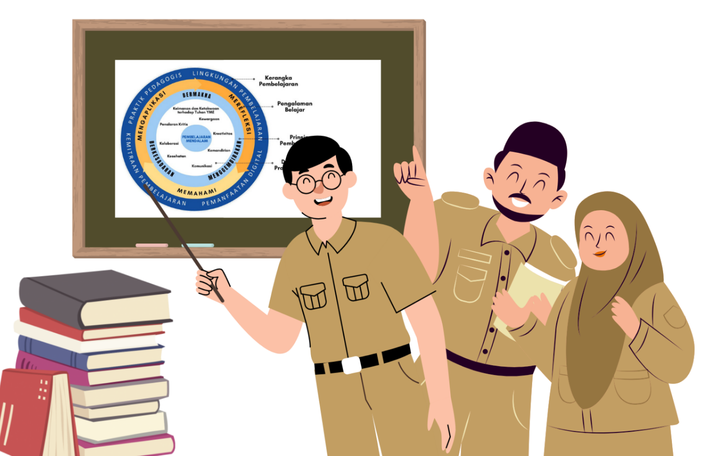
Pemanfaatan dan Integrasi PID dalam Pembelajaran
Syahrianda

Slide 2
Tujuan Pembelajaran
Setelah mengikuti topik ini peserta mampu:
Mengetahui strategi dalam pemanfaatan PID
Memahami pelibatan aktivitas dalam pemanfaatan PID
Memahami penguatan kapasitas guru dalam pemanfaatan PID

Slide 3
Indikator Pembelajaran
Setelah mengikuti topik ini peserta mampu:
memilih strategi dalam pemanfaatan PID
menjelaskan aktivitas dalam pemanfaatan PID
Merencanakan penguatan kapasitas guru dalam pemanfaatan PID

Slide 4
Kegiatan Pembelajaran
Refleksi Awal (5 menit)
Pertanyaan Refleksi:
Jika di satuan Pendidikan telah memiliki Papan Interaktif Digital (PID) Apakah Bapak Ibu sebagai pendidik telah mengoptimalkan pemanfaatan PID dengan mengintegrasikan konten interaktif digital ? Atau Perangkat PID masih tersimpan rapi dan belum dimanfaatkan?

Slide 5
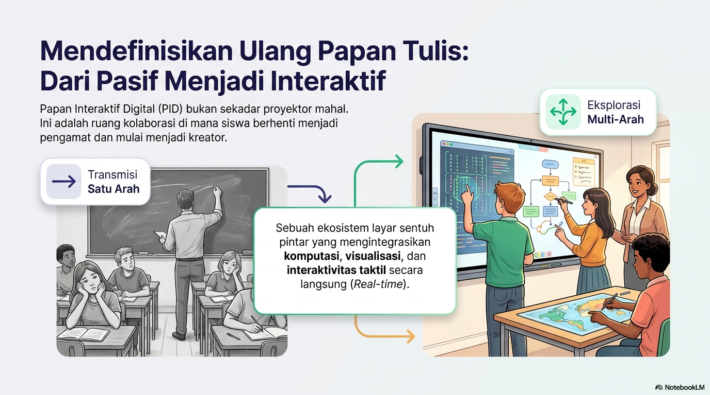
Kegiatan Pembelajaran
Penguatan Refleksi Awal (10 menit)

Slide 6
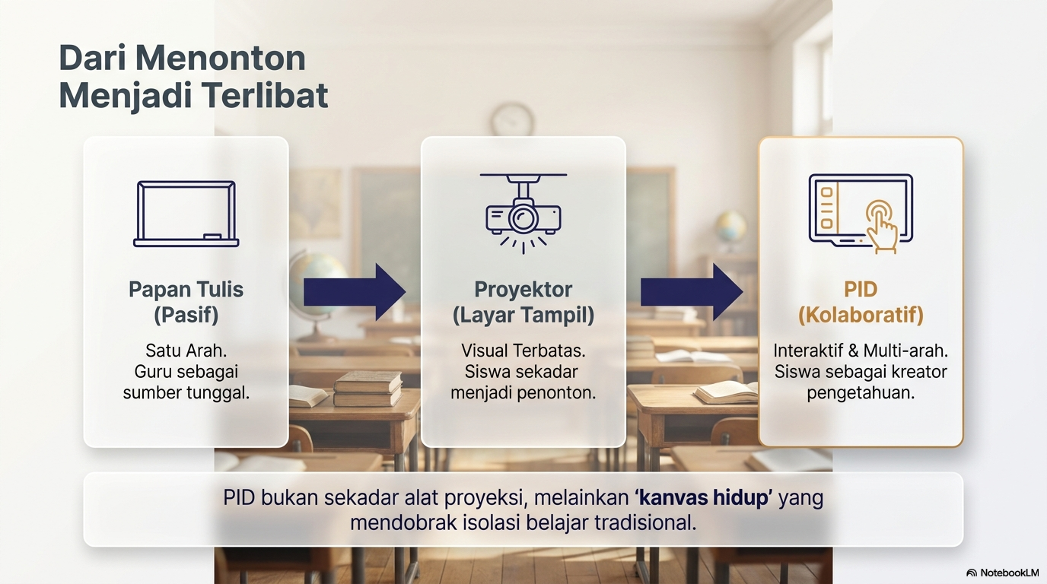
Kegiatan Pembelajaran
Penguatan Refleksi Awal

Slide 7
Kegiatan Pembelajaran
Strategi dalam pemanfaatan PID (10 menit)
Peserta Curah Pendapat :
Pertanyaan Curah Pendapat:
Penggunaan teknologi dalam pembelajaran
tentunya bukan hanya untuk presentasi saja,
tantangan terbesar apa yang Pendidik
hadapi saat di kelas untuk membuat murid
benar-benar terlibat menggunakan teknologi?

Slide 8
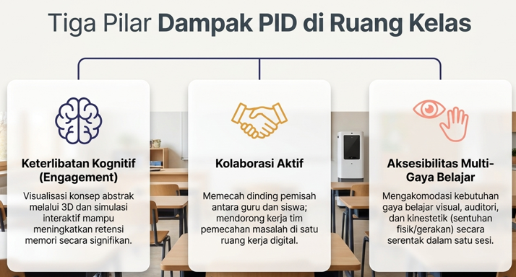
Kegiatan Pembelajaran
Penguatan Strategi dalam pemanfaatan PID (10 menit)

Slide 9
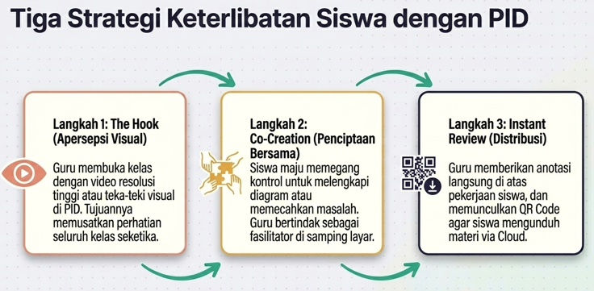
Kegiatan Pembelajaran
Penguatan Strategi dalam pemanfaatan PID

Slide 10
Kegiatan Pembelajaran
Contoh Kasus:
1.Murid menonton video YouTube tentang fotosintesis
2.Murid menggunakan simulasi PhET untuk menyelidiki pengaruh faktor terhadap laju fotosintesis
3.Murid berkolaborasi dengan murid sekolah lain secara virtual untuk membandingkan data eksperimen fotosintesis di berbagai iklim
4.Murid membuat infografis dengan Canva tentang fotosintesis
Pelibatan Aktivitas dalam Pemanfaatan PID (15 menit)
Peserta berkelompok berdiskusi :
Mana yang paling mendukung pembelajaran mendalam? Mengapa?

Slide 11
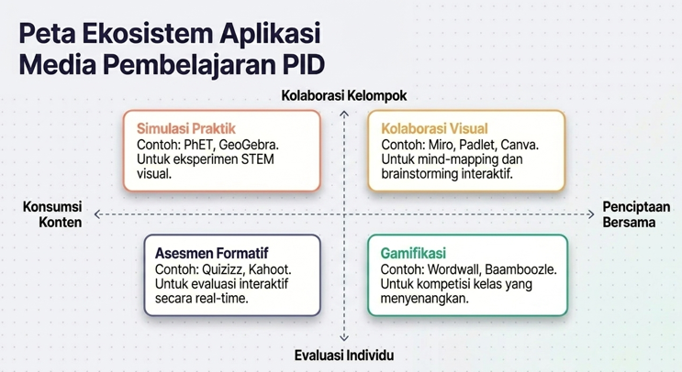
Kegiatan Pembelajaran
Penguatan Pelibatan Aktivitas dalam Pemanfaatan PID (15 menit)

Slide 12
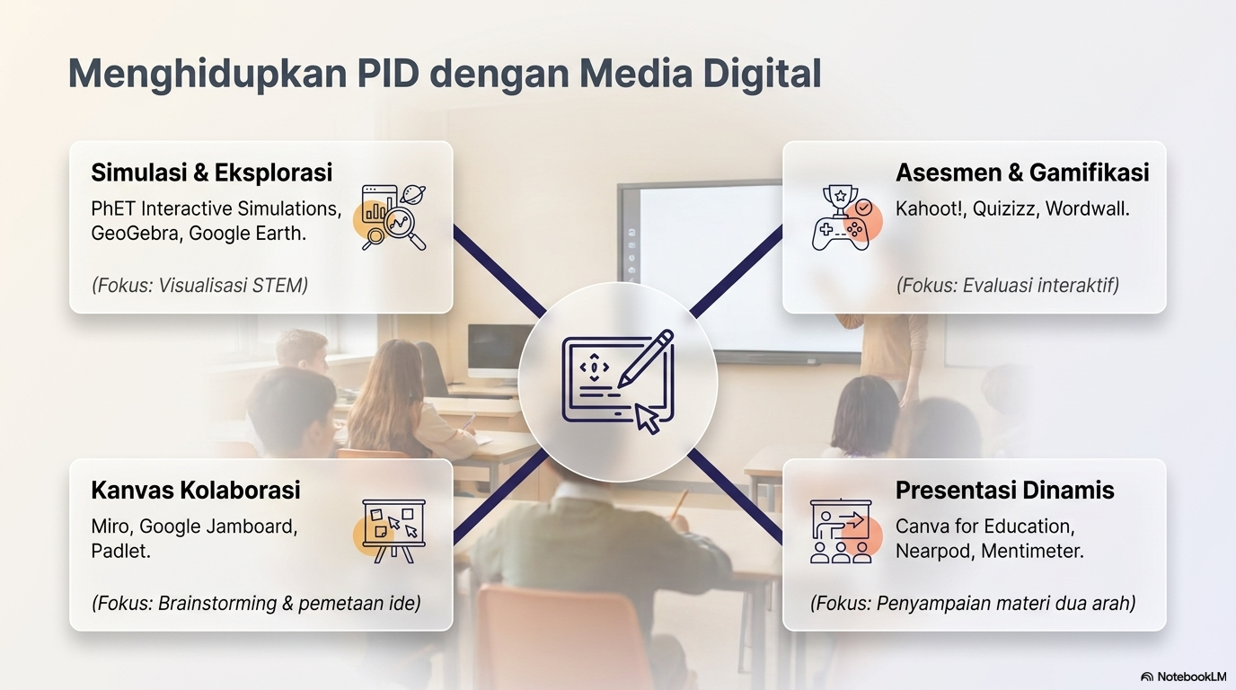
Kegiatan Pembelajaran
Penguatan Pelibatan Aktivitas dalam Pemanfaatan PID
Notes:
Quizizz sekarang menjadi Wayground

Slide 13
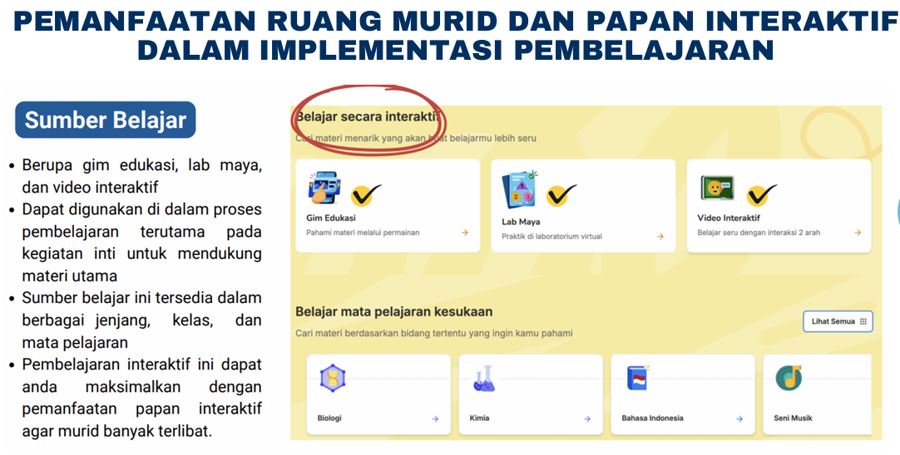
Kegiatan Pembelajaran
Penguatan Pelibatan Aktivitas dalam Pemanfaatan PID

Slide 14
Kegiatan Pembelajaran
Pelibatan Aktivitas dalam Pemanfaatan PID (20 menit)
Peserta berkelompok berdiskusi :
Mari mengembangkan pembelajaran mendalam
dengan memanfaatkan konten digital dan PID
Gunakan LK 01
Lembar Kerja 01. Pelibatan Aktivitas dalam Pemanfaatan PID:
Rancanglah tiga aktivitas pembelajaran mendalam yang spesifik, di mana masing-masing aktivitas memanfaatkan Konten Digital dan Perangkat Interaktif yang berbeda secara strategis.
Jenis Konten Digital | Papan Interaktif | Sumber | Aktivitas murid
Geogebra (contoh) | Simulasi Interaktif (contoh) | Geogebra.org (contoh) | Anotasi – langsung mengaktifkan fitur menggambar atau menulis di layar yang sedang tampil. Pada aplikasi geogebra (contoh)
………………… | ………………. | ………. | …………

Slide 15
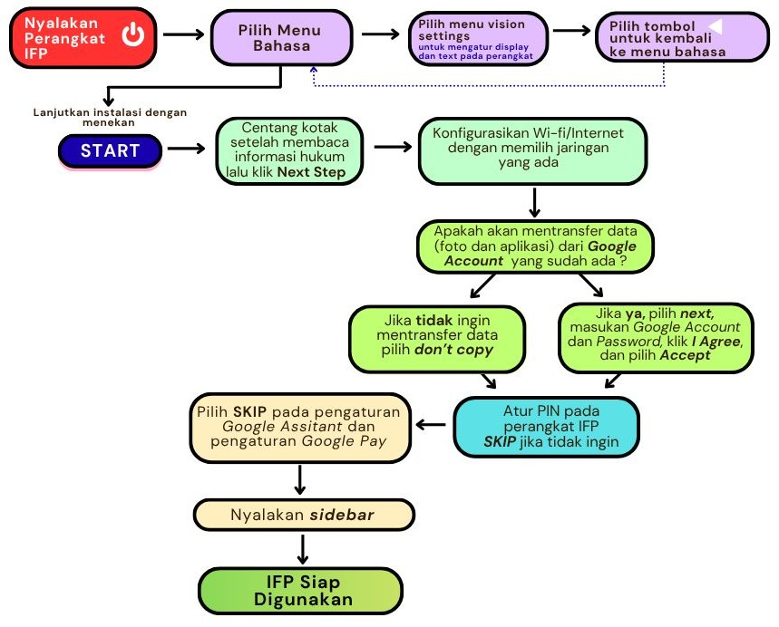

Kegiatan Pembelajaran
Permainan Puzzle (15 menit)
Peserta berkelompok menyusun permainan puzzle penguatan kapasitas guru dalam pemanfaatan PID
atau digital https://bit.ly/puzpid

Slide 16
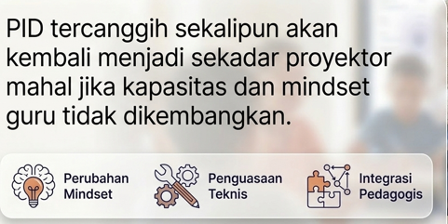
Kegiatan Pembelajaran
Penguatan kapasitas guru dalam pemanfaatan PID(10 menit)

Slide 17
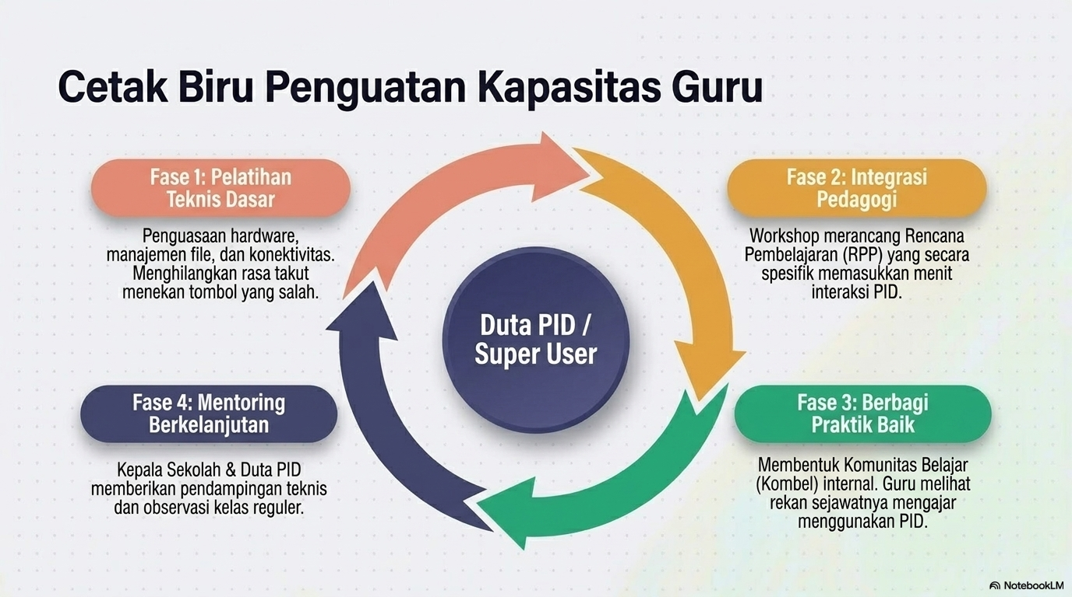
Kegiatan Pembelajaran
Penguatan Kapasitas Guru Dalam Pemanfaatan PID

Slide 18
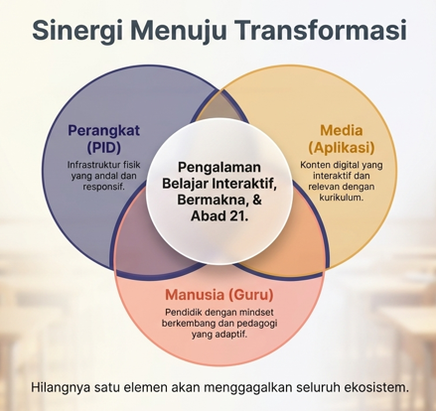
Kegiatan Pembelajaran
penguatan kapasitas guru dalam pemanfaatan PID

Slide 19


Refleksi Akhir
Pertanyaan Refleksi Akhir: (10 menit)
Apakah pengalaman belajar pemahaman apa yang dikuasai atau masih menjadi kendala mengenai Pemanfaatan Dan Integrasi PID Dalam Pembelajaran?
Notes:
📣 This is Slido interaction slide, please don't delete it.
✅ Click on 'Present with Slido' and the poll will launch automatically when you get to this slide.

